Slide 1
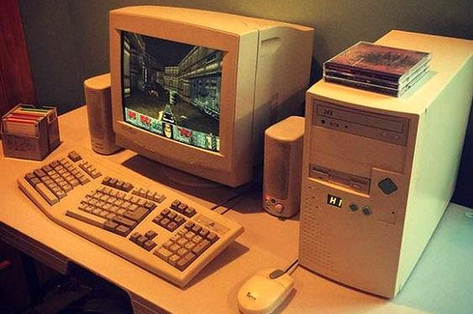

/01
LingkunganBasisData.
Pengantar Basis Data
Minggu ke 2

Slide 2

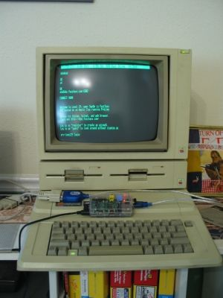


“ Menyediakan user suatu pandangan abstrak mengenai data, dengan menyembunyikan detail bagaimana data disimpan dan dimanipulasi”
Tujuan utama
Basis data.
/02

Slide 3
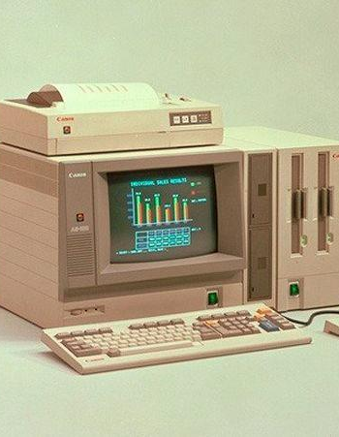


/03
3 Tingkatan Arsitektur Basis Data ANSI-SPARC.
1. Tingkat Eksternal (external level).
Cara pandang pemakai terhadap basis data
Menggambarkan basgian basis data yang relevan bagi seseorang pemakai tertentu
Cara pandang secara eksternal terbatas pada entitas, atribut dan hubungan antar entitas (ralationship) yang diperlukan saja.
2. Tingkat Konseptual (conceptual level).
Kumpulan cara pandang terhadap basis data
Hal yang meliputi :
Semua entitas beserta atribut dan hubungannya
Batasan data
Keamanan dan integritas informasi
3. Tingkat Internal (internal level).
Menggambarkan bagaimana basis data disimpan secara fisik

Slide 4

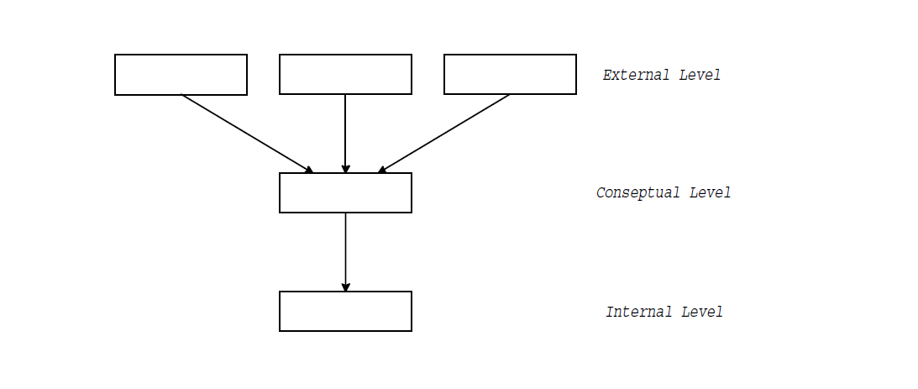

Gambar 1. Tingkatan Arsitektur Basis data
/04

Slide 5


/05
Tingkat Eksternal (External Level) :
Cobol
01 PEG_REC.
02 PEG_NO PIC X(6).
02 DEPT_NO PIC X(4).
02 GAJI PIC 9(6).
Tingkat Konsptual (Conceptual Level) :
PEGAWAI
NOMOR_PEGAWAI CHARACTER 6
NOMOR_DEPT CHARACTER 4
GAJI NUMERIC 6
Contoh.
Sebuah File Pegawai Yang
Akan Didefinisikan.
Tingkat Internal (Internal Level) :
FILE_PEGAWAI LENGTH = 22
PREFIX TYPE = BYTE (6), OFFSET = 0
EMP# TYPE = BYTE (6), OFFSET = 6, INDEX = EMPX
DEPT# TYPE = BYTE (4), OFFSET = 12
PAY TYPE = FULLWORD, OFFSET = 16

Slide 6
/06
Data Independence.
Ada 2 Jenis Data Independence
Physical Data Independence
Logical Data Independence
Internal Schema dapat diubah oleh DBA tanpa mengganggu concptual schema
Conceptual Schema dapat diubah oleh DBA tanpa mengganggu external schema

Slide 7

Bahasa Dalam DBMS.
Bahasa yang digunakan untuk operasi manajemen basis data dikenal dengan istilah “Data Sub Languge”
2 Data Sub Languge Yang Terdapat Dalam Basis Data.
Data Definition Language (DDL)
Bahasa yang digunakan dalam mendefinisikan struktur atau kerangka dari basis data, di dalamnya termasuk record, elemen data, kunci elemen, dan relasinya
Data Manipulation Language (DML)
Bahasa yang digunakan untuk menjabarkan pemrosesan dari basis data, fasilitas ini diperlukan untuk memasukkan, mengambil, mengubah data. DML dipakai untuk operasi terhadap isi basis data
/07

Slide 8

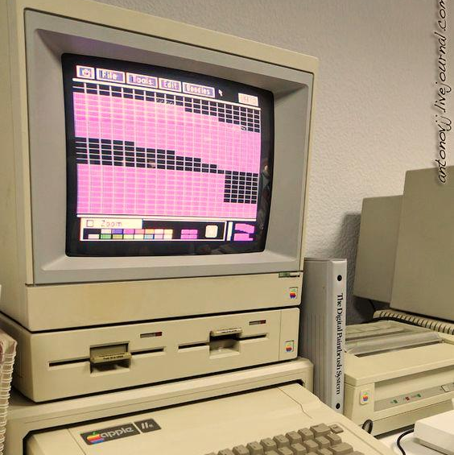

Tugas
Pengguna menyatakan permintaan akses menggunakan DBMS
DBMS menangkap dan menginterpretasikan
DBMS mencari :
eksternal / conceptual mapping
conceptual schema
konseptual / internal mapping
internal schema4.
DBMS melaksanakan operasi yang diminta terhadap basis data
DBMS.
/08

Slide 9


Model Data.
Untuk menggambarkn data pada tingkat eksternal dan konseptual
Digunakan ;
Model Data Berbasis Objek
Model data berbasis objek menggunakan konsep entitas, atribut dan hubungan antar entitas. Beberapa jenis model data berbasis objek yang umum adalah :
entity-relationship
semantic
functional
object-oriented
Model Data Berbasis Record
Pada model data berbasis record basis data terdiri dari sejumlah record dalam bentuk yang tetap yang dapat dibedakan dari bentuknya. Ada 3 macam jenis model data berbasis record yaitu :
model data relasional (relational)
model data hierarkhi (hierarchical)
model data jaringan (network)
/09

Slide 10



Penyimpanan, pengambilan dan perubahan data
Katalog yang dapat diakses pemakai
Mendukung Transaksi
Melayani control concurrency
Melayani recovery
Melayani autorisasi
Mendukung komunikasi data
Melayani integrity
Melayani data independence
Melayani utility
Fungsi
DBMS.
/10

Slide 11
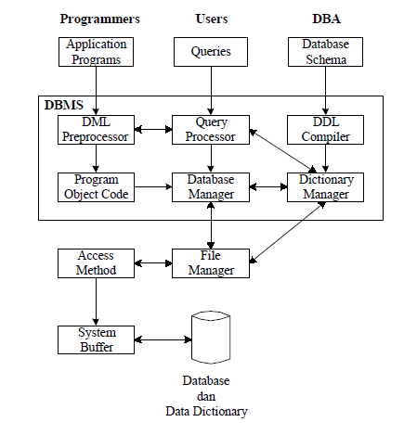

Komponen
DBMS.
/11

Slide 12
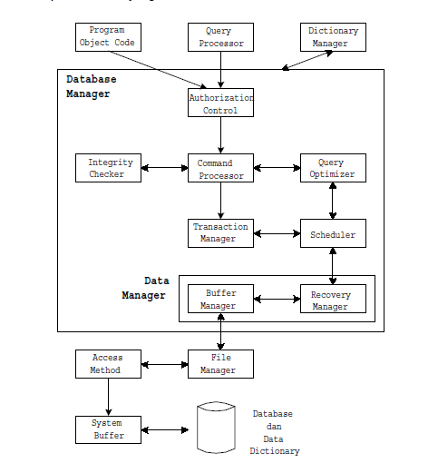
Komponen Software Utama Database Manager.
Authorization Control
Command Processor
Integrity Checker
Query Optimizer
Transaction Manager
Scheduler
Recovery Manager
Buffer Manager
/12

Slide 13


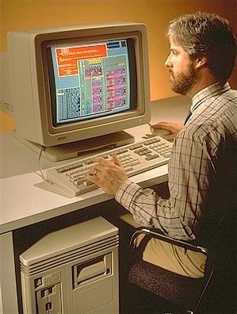
Teleprocessing
File server
Client server
Arsitektur DBMS
Multi User.
/13

Slide 14
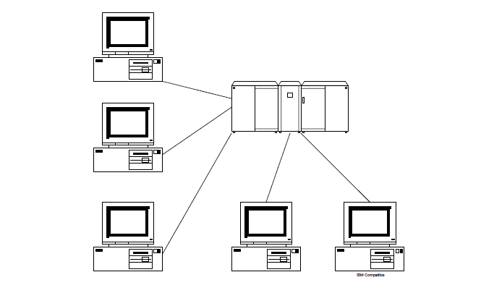
/14
Arsitektur Teleprocessing.
Gambar 4. Arsitektur Teleprocessing

Slide 15
Arsitektur Teleprocessing.
Merupakan arsitektur tradisional yang terdiri atas 1 computer pusat dengan sebuah CPU dan sejumlah terminal
Semua pemrosesan dikerjakan dalam Batasan fisik computer yang sama.
Terminal pemakai besifat ‘dumb
Terminal mengirim pesan melalui sub system pengontrol komunikasi pada SO ke program aplikasi
Terminal menggunakan layananDBMS secara bergantian
Arsitektur ini menempatkan beban yang besar pada computer pusat.
/09

Slide 16
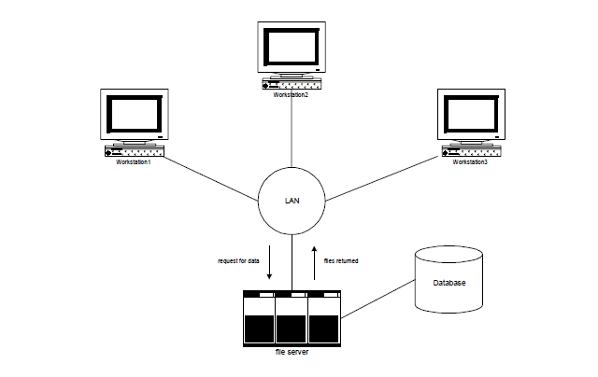
Arisitektur File-Server.
/15
Gambar 5. Arsitektur File Server

Slide 17
Arsitektur File-Server
Proses didistribusikan ke dalam jaringan sejenis LAN.
Aplikasi dan DBMS dijalankan pada masing2 workstation.
File server mengendalikan file yg diperlukan oleh aplikasi dan DBMS.
Kerugian Arsitektur File-server adalah :
- Terdapat lalu lintas jaringan yang besar
- Masing-masing workstation membutuhkan copy DBMS
- Kontrol terhadap concurrency, recovery dan integrity menjadi lebih kompleks karena sejumlah DBMS mengakses file secara bersamaan
/09

Slide 18
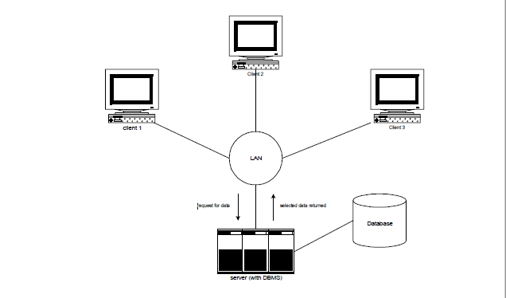
/16
Arsitektur Client Server.

Slide 19
Arsitektur Client Server.
Terdapat sebuah pemroses client yang membutuhkan sumber dan sebuah server yang menyediakan sumbernya.
Fungsi client:
Mengatur user interface
Menerima dan memeriksa sintaks input dari pemakai
Memproses aplikasi
Generate permintaan basis data dan memindahkannya ke server
Memberikan response balik kepadapemakai
Fungsi Server:
Menerima dan memproses basis datayang diminta dari client
Memeriksa autorisasi
Menjamin tidak terjadi pelanggaran terhadap integrity constraint
Melakukan query/pemrosesan update
memindahkan response ke client
Memelihara data dictionary
Menyediakan akses basis data secara bersamaan
Menyediakan kontrol recovery
/09

Slide 20
Arsitektur Client Server.
Terdapat sebuah pemroses client yang membutuhkan sumber dan sebuah server yang menyediakan sumbernya.
Ada beberapa keuntungan jenis arsitektur ini adalah :
• Memungkinkan akses basis data yang besar
• Menaikkan kinerja
• Jika client dan server diletakkan pada komputer yang berbeda kemudian CPU
yang berbeda dapat memproses aplikasi secara paralel. Hal ini mempermudah
merubah mesin server jika hanya memproses basis data.
• Biaya untuk hardware dapat dikurangi
• Hanya server yang membutuhkan storage dan kekuatan proses yang cukup
untuk menyimpan dan mengatur basis data
• Biaya komunikasi berkurang
• Aplikasi menyelesaikan bagian operasi pada client dan mengirimkan hanya
bagian yang dibutuhkan untuk akses basis data melewati jaringan, menghasilkan
data yang sedikit yang akan dikirim melewati jaringan
• Meningkatkan kekonsistenan
• Server dapat menangani pemeriksaan integrity sehingga batasan perlu
didefinisikan dan validasi hanya di satu tempat, aplikasi program mengerjakan
pemeriksaan sendir
/09

Slide 21


“Tempat Penyimpanan Informasi Yang Menggambarkan Data Dalam Basis Data. ”
Untuk memeriksa otoritas user data dictionary menyimpan :
nama pemakai yang mempunyai wewenang untuk menggunakan DBMS
nama-nama data item yang ada dalam basis data
data item yang dapat diakses oleh pemakai dan jenis akses yang diijinkan, misalnya: insert, update, delete atau read
Sedangkan untuk memeriksa integritas data, data dictionary menyimpan :
• nama-nama data item dalam basis data
• jenis dan ukuran data item
• batasan untuk masing-masing data item
Data Dictionary
/17

